Slide 1




32 роки тому нездійснена мрія багатьох поколінь втілилася в життя: Ми стали вільною та незалежною Україною!
Здавна українці боронили свої свободи та права, повсякчас стикаючись із зовнішнім опором та внутрішніми незгодами. У боротьбі народилася i загартувалася єдина нація сміливих та щирих людей, що живе у прекрасній країні!

Slide 2






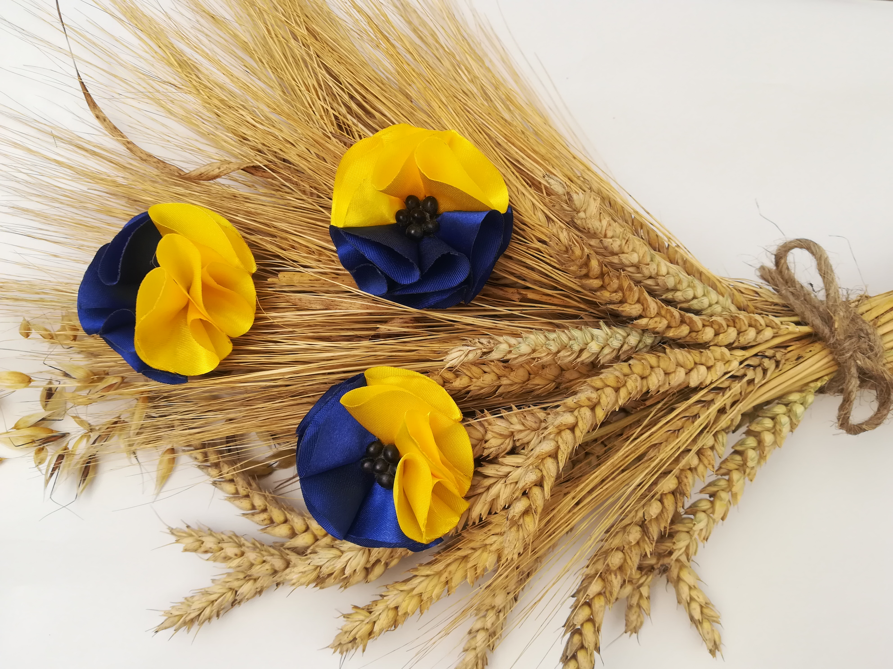







НЕЗАЛЕЖНА УКРАЇНА: ШЛЯХ ДО МЕТИ
Віртуальна книжкова виставка
Підготувала бібліотекар ВПБ Бідзіля О.Г.

Slide 3



Брати Капранови. Мальована історія Незалежності України./Брати Капранови. – К. Гамазин, 2016. – 80 с.
Незалежність не впала з неба – державницька традиція живе на наших землях зі скіфських часів і фактично не перери валася до 1991-го. Короткий і зрозумілий виклад подій минулого разом із мальованими історіями дозволить читачам легко зорієнтуватися у такому складному питанні, як походження Української держави та боротьба за її встановлення, а пантеон героїв дасть приклад для наслідування. Це – книжка для дорослих і дітей, для батьків, які хочуть, щоб їхні нащадки виросли українцями. Люди споконвіку цікавилися минулим. Монах Нестор, наприклад, вивчав записи своїх попере дників і писав «Повість минулих літ», а архимандрит Петро Могила розкопував руїни Десятинної церкви. Історія та археологія завжди ідуть поруч, даруючи нам знання про те, як і навіщо жили наші предки, за що боролися, про що мріяли. І допомагають знайти відповідь на питання – наві що ми є на цій землі. Бо сучасне виростає з минулого. Так само, як і ми продовжимо своє життя у наступних поколіннях. Історія – це не набір фактів і дат. Це безперервний процес, який не зупиняється ані на мить. Той, хто розуміє його, зможе зробити вірний вибір сьогодні. Саме для цього, спираючись на праці гігантів української історії, археології та етнографії, ми вибудували цей єдиний ланцюг подій минулого, що врешті призвели до появи на мапі світу не залежної держави із назвою Україна. Нашої Батьківщини.

Slide 4


Шаповал Ю. Ілюстрована енциклопедіямУкраїни. Держава / Юрій Шаповал. – К. Балтія-Друк, 2001. – 160 с.
Книга знайомить з історією, державницькими традиціями, природою, культурою та побутом українського народу. Змітстовна інформація, унікальні фотодокументи і яскравий дизайн роблять серію універсатльною і цікавою будь-якому читачеві.Том 1. Політичний устрій, державні символи, драматичні моменти історії, основні характеристики населення, мова і мовна політика, участь ераїни у міжнародних структурах і олімпійському русі.

Slide 5
Кушерець В. Через терни – до України / Василь Кушерець, Василь Василашко. – К. Знання України, 2012. – 152 с.
Повернення до України через терни — це відкриття не лише «закритої» історії, але й вивчення нездоланності народу, що мав світову державу – Київську Русь, захистив Європу від орд Батия, явив світу шедеври народної творчості, дав людству урок виживання у голодоморах і репресіях, у катастрофі Чорнобильської АЕС, першим у світі відмовився від могутнього ядерного потенціалу і створив демократичну незалежну державу. Науково-публіцистичне дослідження про невідомі раніше сторінки репресій 1937 року написане на основі Державного архіву СБУ і розраховане на різні верстви населення.

Slide 6
Яневський Д. Відомі історії нашої держави/ Данило Яневський. – Харків Фоліо, 2017. – 288 с.
У книжці телеведучого, журналіста Hromadske.TV, доктора історичних наук Данила Яневського розповідається про те, що відбувалося на землі, яка зараз називається Україною, починаючи з середини Х ст. до об’єднання 1386 року Королівства Польського та Великого князівства Литовського (до складу якого входила сучасна Правобережна Україна), а потім – до ліквідації полкової системи Гетьманщини та утворення 1781 року Київського намісництва, яке охоплювало всю територію сучасної України від Дніпра до Збруча. У книжці автор висловлює свій власний погляд на історію України і підкреслює, що історія Русі/України – це складова історії країн Центральної та Східної Європи.

Slide 7


Палій О. Короткий курс історії України / Олександр Палій. – К. А-БА-БА-ГА-ЛА-МА-ГА, 2023. – 480 с.
Історія надихає. У вас ніколи не опустяться руки, коли ви дізнаєтесь, що пережили наші предки. Натомість не знати історії – означає назавжди лишитися вразливим, без досвіду. Предки платили життями за уроки історії. Було б легковажно не спробувати взяти ці уроки задарма. Тому гортайте епохи. За кожною сторінкою – небокрай людського обрію. У книзі викладено історію України з давнини до наших днів, коли Україна бореться за своє життя і майбутнє процвітання. Вичерпно подано найважливіші події української історії.

Slide 8
Якемчук Р. Незалежність України / Роман Якемчук. – ПАІС, 2018. – 365 с.
У виданні висвітлено історію України від найдавніших часів до утворення незалежної держави. Західний автор, професор Лувенського католицького університету (Королівство Бельгія) Роман Якемчук, знаний фахівець з історії міжнародних відносин та права, прослідкував стержневі віхи національної історії, представивши українську тему в європейському політико-правовому вимірі, створив авторську концепцію візій національно-визвольного руху та державницьких устремлінь українців. Книга викличе професійний інтерес у колах вчених-гуманітаріїв, студентів, а також усіх, хто цікавиться історією України.

Slide 9
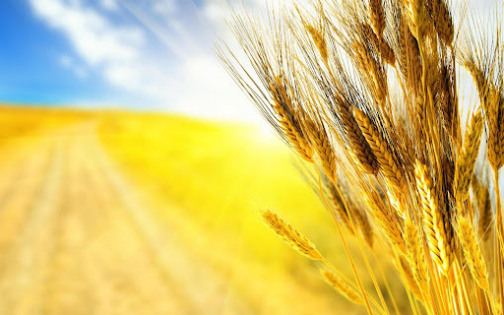

Кокотюха А. Україна 25 років незалежності / Андрій Кокотюха. – Харків Віват, 2016. – 400 с.
Чверть століття тому Україна здобула незалежність. Омріяна, вистраждана, що принесла вона українцям? Автор пропонує читачам згадати, як це було, поміркувати над сьогоднішнім днем і замислитися над своїм майбутнім. Нам є чим пишатися, про що свідчать коментарі від видатних українців. Ця книжка розгортає велике полотно долі держави, вигаптуване водночас гордістю за здобуті досягнення й перемогти і болем за помилки та поразки… Гортаючи сторінки, мимоволі запитуєш себе: невже це було? невже ми це зробили? - й не ймеш тому віри. А ще розумієш: не можна лишатися осторонь, бо найголовніша перемога чекає на нас попереду. У нас усе буде гаразд

Slide 10

Удовік Сергій. Україна Історія Великої Держави/ Сергій Удовік. – К. Основа-Принт Плюс, 2021. – 146 с.
У книзі читачам вперше пропонується ілюстрована історія Русі-України з прадавніх часів і до наших днів в контексті геополітичних подій. Історія Русі-України розглядається з позиції становлення міського (буржуазного) демократичного суспільства і боротьби міської християнської цивілізації з архаїчним сільським традиційним світом. Велика увага приділяється мультикультурним і мультіетнічним основам становлення Русі-України. Книга проілюстрована 565 фотографіями і 8 картами.

Slide 11
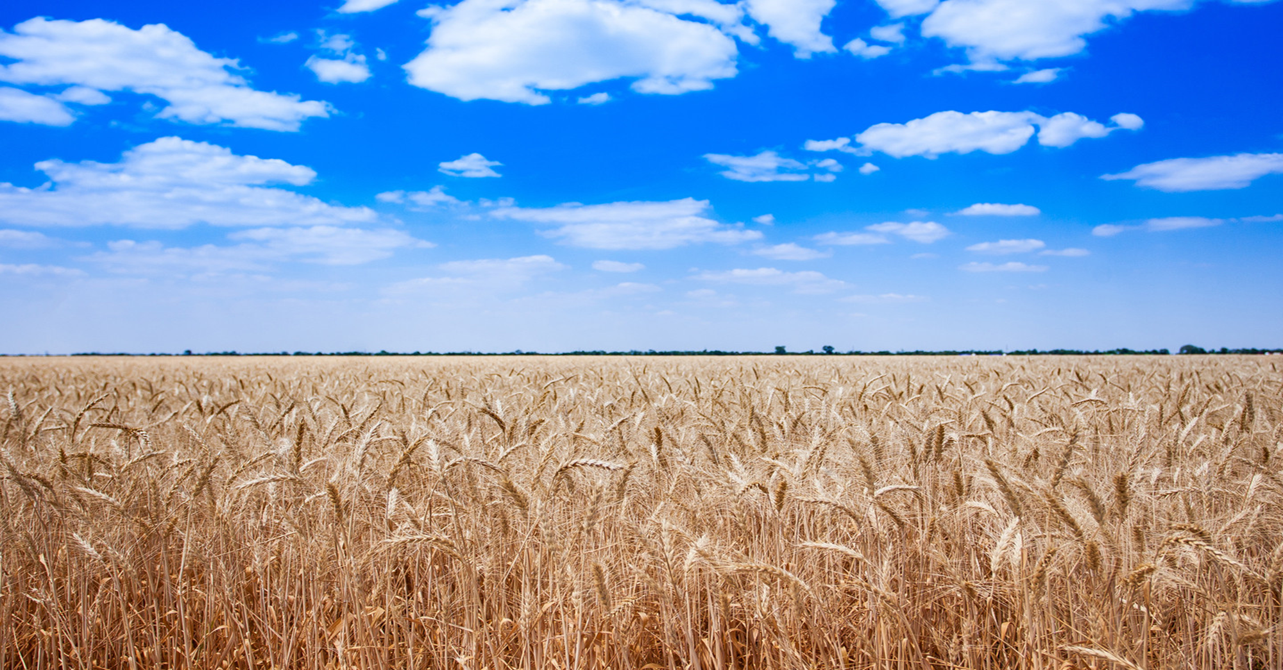
Щирба О. Україна. 30 років незалежності. У 3-ох книгах. / О. Щирба, О. Ільїних – К. / Оксана Щирба, Олександр Ільїних.- К.: Саміт-книга, 2021. – 200 с.
«УКРАЇНА. ЗО РОКІВ НЕЗАЛЕЖНОСТІ» – унікальна книга в трьох томах про події, що відбулися в Україні з 1991 по 2021 рік. Видання присвячене тридцятиріччю Незалежності України. Кожна глава – розповідь про один рік життя країни. У книзі йдеться про політичні, економічні, соціальні, військові, культурні, освітні та інші умови, в яких перебувала країна в той чи інший рік.

Slide 12
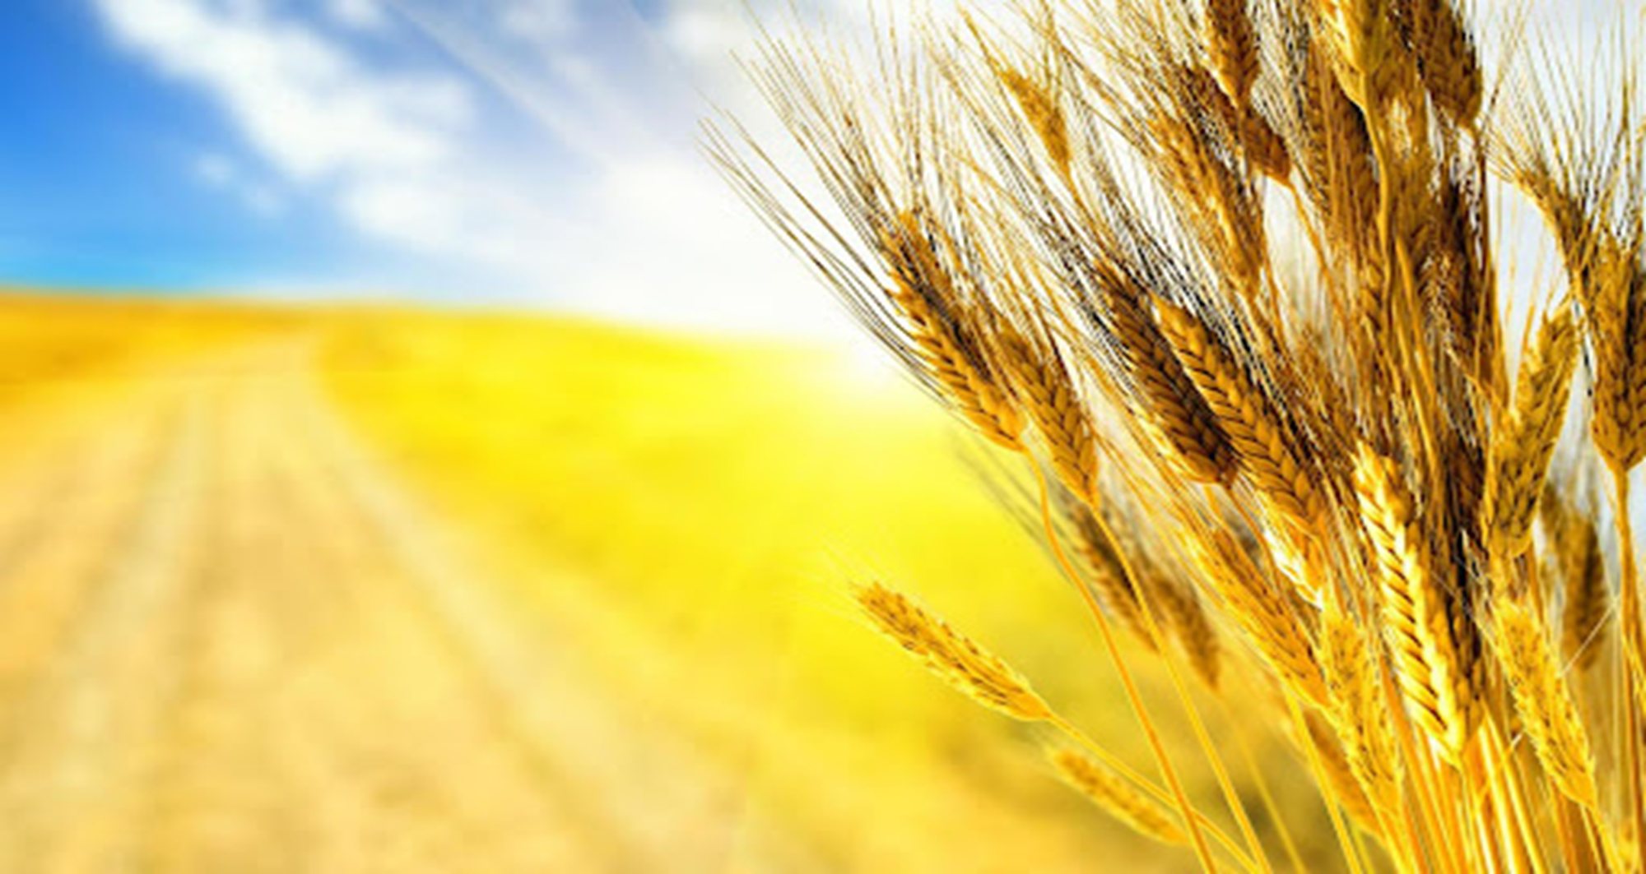


Бойко О. 30 років незалежності України. / Олександр Бойко. – Харків Фоліо, 2021. – 448 с.
На початку 90-х років ХХ ст. сталася подія, що кардинально змінила хід світової історії — розпався Радянський Союз, а на політичній карті світу з’явилася низка нових самостійних держав, однією з яких і була Україна. Які події передували цьому розпаду, яку роль зіграли «перебудова», «гласність» та «демократизація», якими були перші кроки національного відродження, як ставала на ноги народна опозиція комуністичній владі та яким був шлях утвердження державного суверенітету, що став каталізатором розвалу СРСР? Розповідь зупиняється напередодні серпневого путчу 1991 року...

Slide 13


Бажаємо завжди вірити у свої сили,
поважати один одного,
любити свою країну, шанувати нашу історію,
пам'ятати всіх, хто героїчно віддав своє життя за Україну та її майбутнє!

